Slide 1
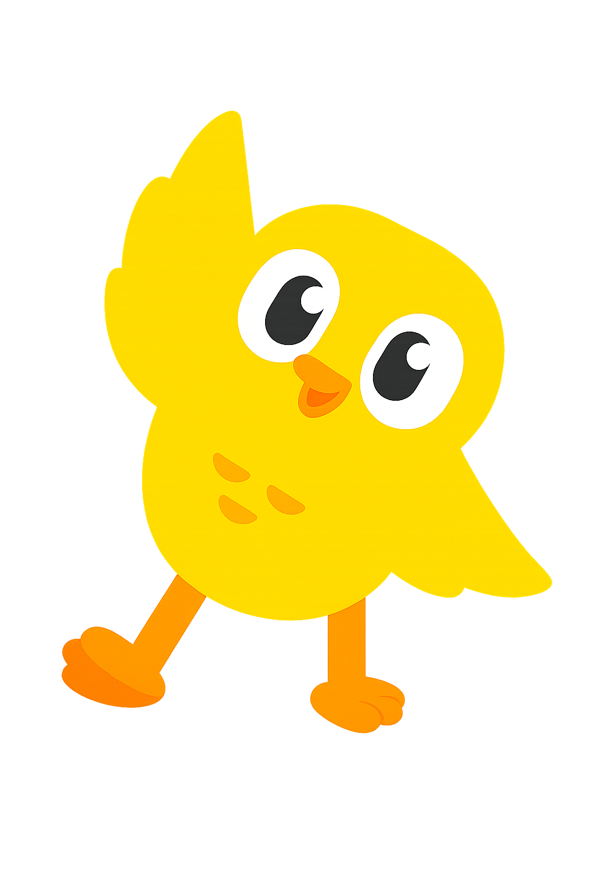
Duellingo
Erik, Enzo & Sandro

Slide 2
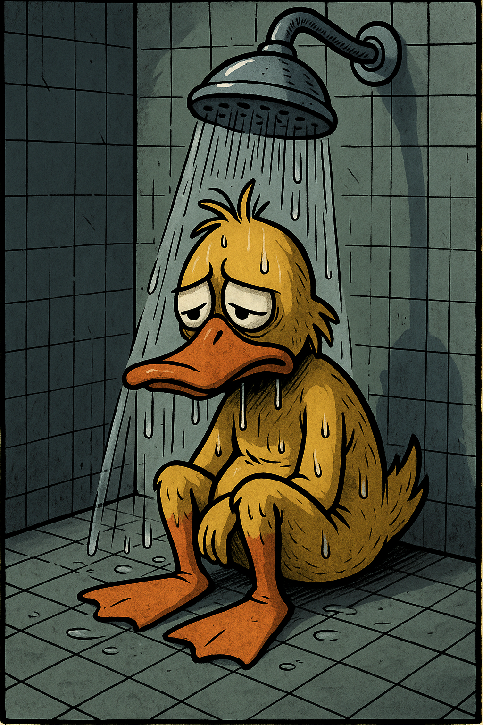

Ohne Duellingo
Mit Duellingo

Slide 3
https://youtu.be/gOB2KkwK9aM

Slide 4
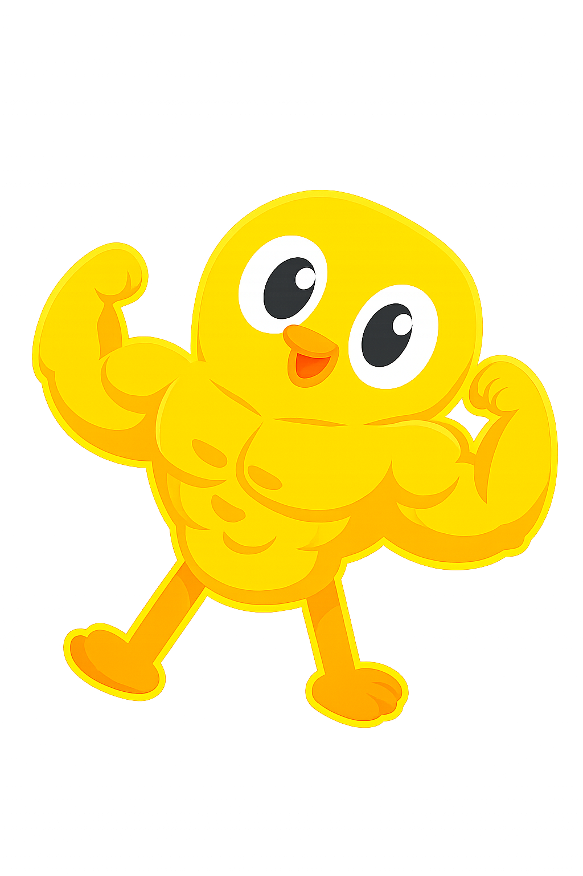
Zukunftspläne
Andere Spielmodi
User Stats
Gespeicherte Listen
Notes:
Spielmodi ideen: Deathmatch mehrere Spieler wenn man ein Wort falsch hat fällt man raus , Ganze Liste abarbeiten möglichst schnell,

Slide 5
